Slide 1
評価課題
WP15 ＰＨＰプログラミング
課題目的：HEW作品製作に向けたプログラミング
課題番号：kadai№5
（DB文字列検索と画面ページ制御）
提出期限：２０１６.１.２６（火）
提出方法：教官による動作確認

Slide 2
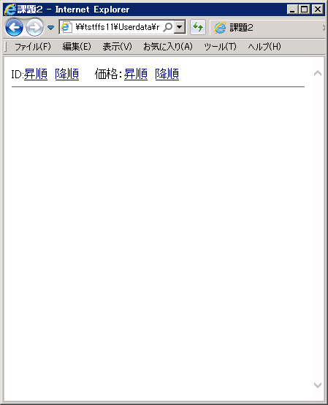
課題内容
作成プログラム：kadai05_出席番号_氏名.php
準備：
・課題３で作成したテーブルにレコード追加。
（登録件数を１０レコードにする）
プログラム仕様：
課題４プログラムに、以下２機能を追加
①文字列検索
商品名に入力された文字列を含む情報を
一覧表示
②改ページ機能
１画面には３商品しか表示せず、改ページして
次の商品を閲覧できるようにする。
画像１
９９９,９９９円 ○商品名○○
画像２
９９９,９９９円 ○商品名○○
画像３
９９９,９９９円 ○商品名○○
１ ２ ３ ページ

